Slide 1
ОБРАЗОВАТЕЛЬНАЯ ПРОГРАММА «АКВАКУЛЬТУРА»
«КАЗАНСКИЙ ГОСУДАРСТВЕННЫЙ ЭНЕРГЕТИЧЕСКИЙ УНИВЕРСИТЕТ»
(ФГБОУ ВПО КГЭУ)
КГЭУ
КАФЕДРА
«Водные биоресурсы и аквакультура»

Slide 2
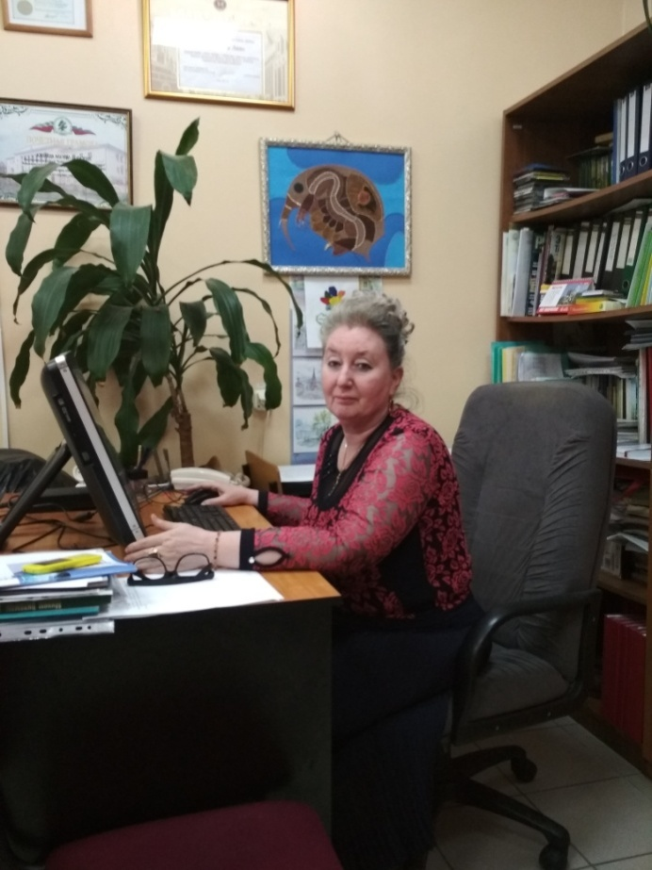
На кафедре ВБА реализуется образовательная программа бакалавриата по
направлению подготовки 35.03.08 «Водные биологические ресурсы» , профиль – Аквакультура.
Продолжительность обучения:
4 года – очная форма
5 лет – заочная форма
Контакты:
Тел: 8(843) 5194353
E-mail: vbakgeu@mail.ru
Руководитель образовательной программы
КАЛАЙДА МАРИНА ЛЬВОВНА, д.б.н., профессор,
заведующая кафедрой «Водные биоресурсы и аквакультура»

Slide 3
Набор студентов ведется на бюджетной и платной основе на очную и заочную формы обучения. Возможно поступление на условиях целевого приема, целевой подготовки по договору с профильной организацией. Обучение ведется на русском языке
Для обучения в бакалавриате - выпускники школ поступают по результатам ЕГЭ: Биология, Математика профильного уровня, Русский язык (полный набор актуальных дисциплин представлен на официальном сайте КГЭУ в разделе «Абитуриенту» https://kgeu.ru/abiturentu/)
Выпускники учреждений среднего профессионального образования (СПО) поступают в КГЭУ по результатам внутренних экзаменов (сроки можно уточнить на сайте КГЭУ в разделе «Абитуриенту» https://kgeu.ru/abiturentu/).
После получения квалификации «бакалавр» может быть продолжено обучение в магистратуре по направлению подготовки «Водные биоресурсы и аквакультура».
Реализация образовательных программ по направлению подготовки «Водные биоресурсы и аквакультура» обеспечивается квалифицированными педагогическими кадрами. В образовательном процессе участвуют действующие руководители и работники профильных организаций. Преподаватели имеют ученые степени доктора наук, кандидата наук, а также ученые звания профессора и доцента. Научная работа сотрудников отражена в статьях, опубликованных в журналах и сборниках различных уровней, в том числе журналах перечня ВАК (высшая аттестационная комиссия).

Slide 4
Программа направлена на подготовку бакалавров, профессиональная деятельность которых связана с рациональным использованием и охраной водных биологических ресурсов, экосистем естественных и искусственных водоемов, включая установки с замкнутым циклом водоснабжения для выращивания объектов аквакультуры.
Выпускники осваивают:
технологические процессы искусственного воспроизводства и выращивания гидробионтов;
методы улучшения качества вод;
приемы обеспечения экологической безопасности рыболовства и продукции аквакультуры, включая оценку экологического состояния и рыбохозяйственного значения естественных и искусственных водоемов;
рыбохозяйственный и экологический мониторинг антропогенного воздействия на водные биоресурсы, рыбохозяйственные водоемы.
Ключевые дисциплины: Гидробиология, Осетроводство, Гидрология, Болезни рыб в аквакультуре, Товарное рыбоводство, Водные растения, Декоративное рыбоводство, Генетика и селекция, Основы экологии и биологии пресноводных и морских гидробионтов, Искусственное воспроизводство гидробионтов, Рыбохозяйственная гидротехника, Биологические основы рыбоводства.

Slide 5
В 2016 году в целях развития связей высшего учебного заведения с деятельностью отечественных компаний были созданы 2 базовые кафедры: «Санитарно-гигиенические исследования водных экосистем» (при ООО «Научно-исследовательский, проектный институт (НИПИ) «Технополис») и «Рыбоводно-продукционные исследования в аквакультуре» (при ООО «Биосфера»), заключен Меморандум о взаимосотрудничестве между Ростокским университетом (Германия) и ФГБОУ ВО «КГЭУ» с целью содействия повышению эффективности академических обменов.
Для закрепления теоретических знаний студенты проходят учебную и производственную, а также преддипломную практики на базе кафедры ВБА, лучшего осетрового рыбоводного завода в Республике Татарстан ООО «Биосфера-Фиш», УСОЛ «Шеланга» ФГБОУ ВО «КГЭУ», профильных организаций, таких как Татарский филиал ФГБНУ ВНИРО (Татарстан НИРО), ОАО «Арский рыбхоз»; ОАО Рыбоводное хозяйство «Ушня»; ОАО «Лаишевский рыбоводный завод»; Управление Федеральной службы по надзору в сфере природопользования (Росприроднадзора) по Республике Татарстан и др.

Slide 6
Кафедра «Водные биоресурсы и аквакультура» (ВБА)
Телефон: 8 (843) 519-43-53
E-mail: vbakgeu@mail.ru
Заведующий кафедрой – КАЛАЙДА Марина Львовна, доктор биологических наук, профессор

